Slide 1
毕业设计中期汇报
学 生：夏庆生
班 级：17通信2班
学 号： 17205040229
指导老师： 徐荃

Slide 2
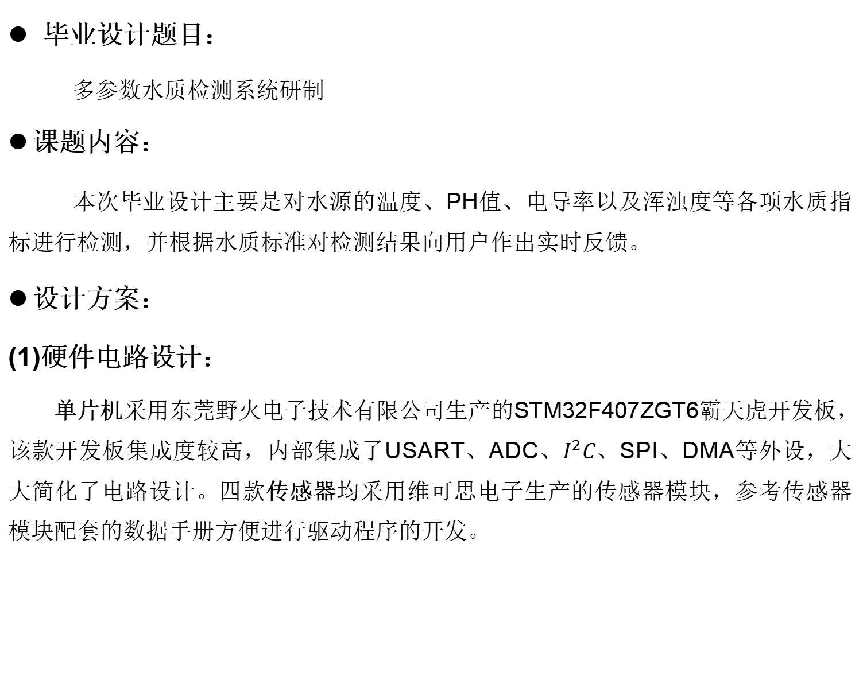
一、课题简介
毕业设计题目：
多参数水质检测系统研制
课题内容：
本次毕业设计主要是对水源的温度、PH值、电导率以及浑浊度等各项水质指标进行检测，并根据水质标准对检测结果向用户作出实时反馈。
设计方案：
(1)硬件电路设计：
单片机采用东莞野火电子技术有限公司生产的STM32F407ZGT6霸天虎开发板，该款开发板集成度较高，内部集成了USART、ADC、$I^{2}C$、SPI、DMA等外设，大大简化了电路设计。四款传感器均采用维可思电子生产的传感器模块，参考传感器模块配套的数据手册方便进行驱动程序的开发。

Slide 3
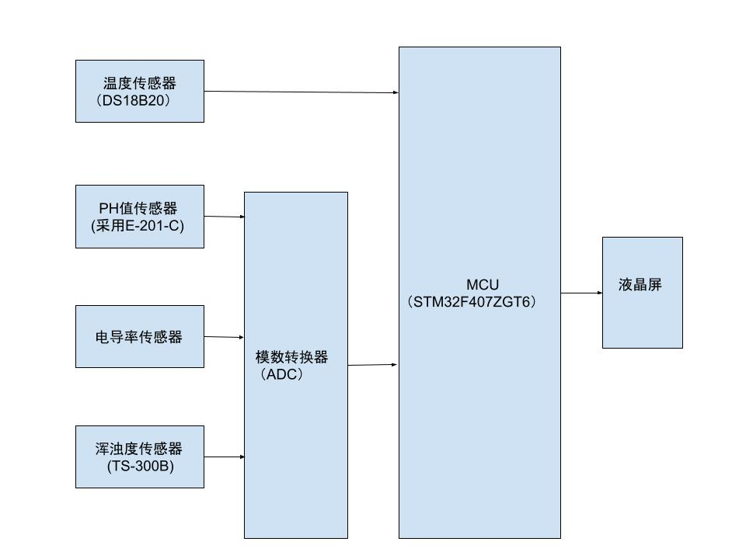
（2）源程序设计
由于对温度、pH、电导率、浑浊度这四个参数的检测并显示是相对独立的过程，故采用模块化程序设计方法。同时由于温度检测模块驱动程序的设计方法与其他三种区别较大，pH值、电导率、浑浊度检测模块的源代码设计方法基本相同，而液晶显示方法原理均相同，故按照温度->pH值->电导率->浑浊度，以及“先测量、后显示”的顺序编写源程序。
（3）硬件框图

Slide 4
二、工作进度安排
课题开展进度安排 第1周：查阅文献，确定毕设课题。
第2周：翻译文献，确定系统设计方案。
第3-4周：撰写开题报告，器件选型，购买元器件。
第5-6周：编写温度检测模块驱动程序，以及4.3寸液晶显示屏的
液晶控制器(NT35510)的驱动程序。
第7-8周：编写pH值检测模块驱动程序，实时检测并显示水体的pH值。
第9-11周：编写电导率和浑浊度检测模块的驱动程序；修改完善源代码框架；
丰富注释。
第12周及以后：撰写毕业论文。

Slide 5
三、课题进展
目前已经完成的工作及成果（此部分为阐述的重点）
1.已完成的工作
已完成温度和pH值检测模块设计，实现了实时检测温度、pH值并用英文显示在4.3寸液晶显示屏上。
其中，在设计温度检测模块时，最重要也是最复杂的部分是根据温度传感器DS18B20的数据手册编写它的驱动程序。同时由于程序中复用了GPIO引脚，还需要设计GPIO外设的驱动程序。为了方便调试，我先是用串口显示实时检测值，故还需要设计USART外设的驱动程序。最后设计液晶控制器NT35510的驱动程序并实时显示温度的检测值。
在设计pH值检测模块的源代码时，不需要给pH传感器设计驱动程序，仅需要配置ADC初始化结构体以及DMA初始化结构体。因为在将pH传感器的5V和GND以及PO口分别连接到单片机的5V、GND输出口以及ADC输入口，并将复合电极放入待测溶液中以后，ADC就会实时采集PO口输出的模拟量，并通过DMA传输方式将转换后的数字量送入SRAM中存储，最后在源代码中采用电压与PH值之间的转换公式得到实时pH值并在4.3寸液晶显示屏上显示。

Slide 6
2. 成果展示：
(1)测热水水温；
(2)测冷水水温；
(3)测pH=4.00的pH校正缓冲液pH值；
(4)测pH=6.86的pH校正缓冲液pH值；
(5)测pH=9.18的pH校正缓冲液pH值；
(6)源代码截图。

Slide 7
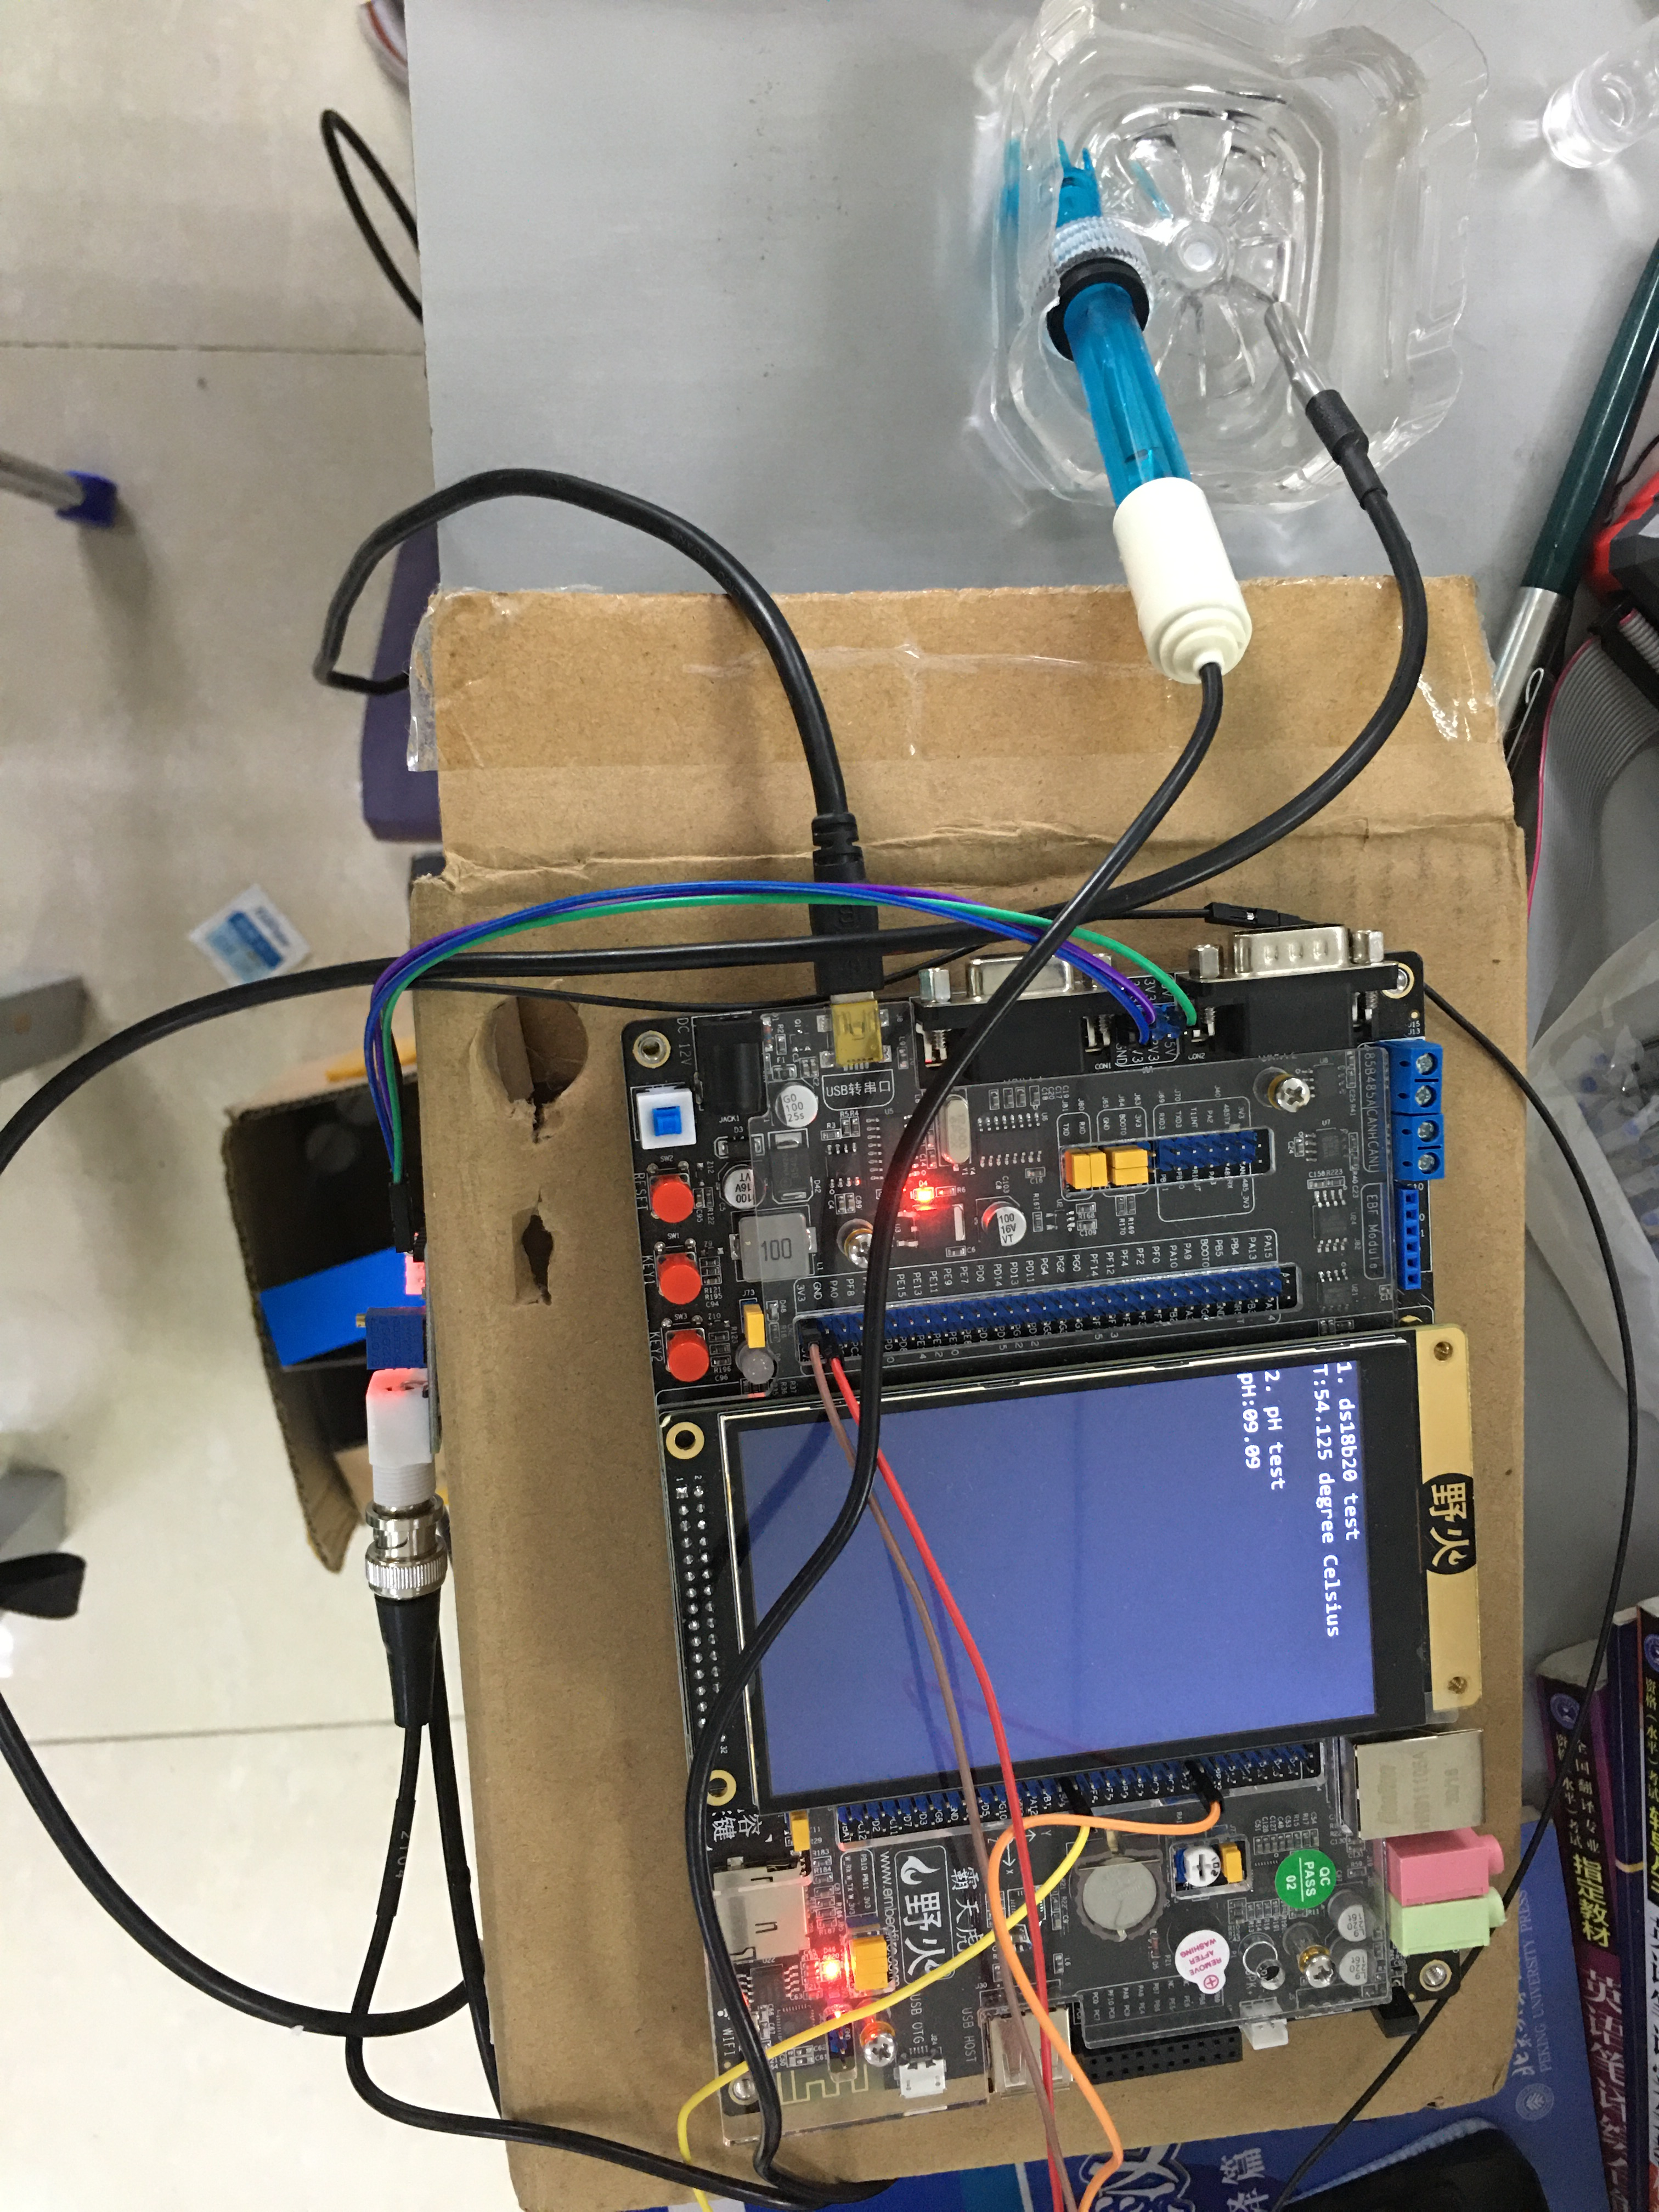
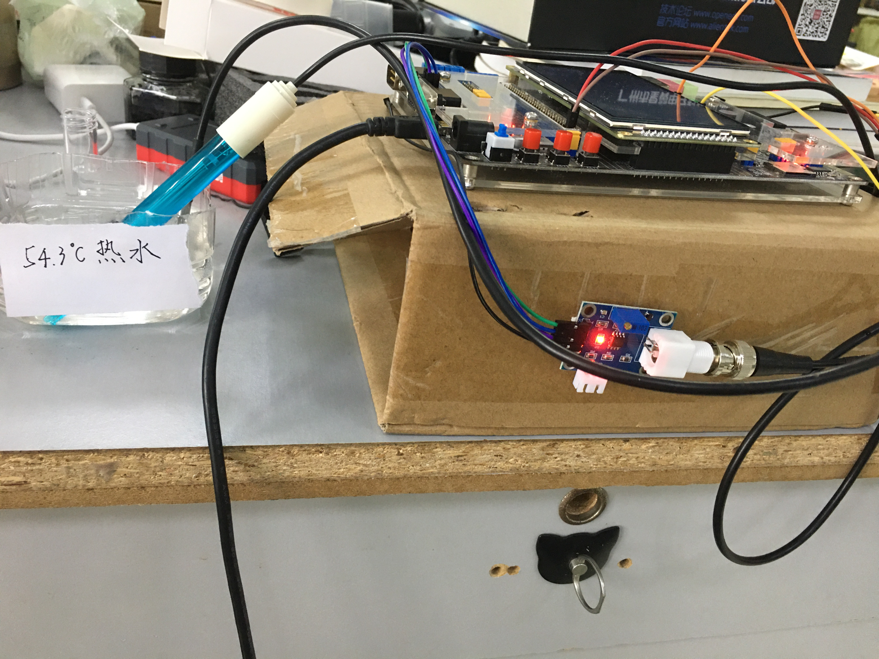
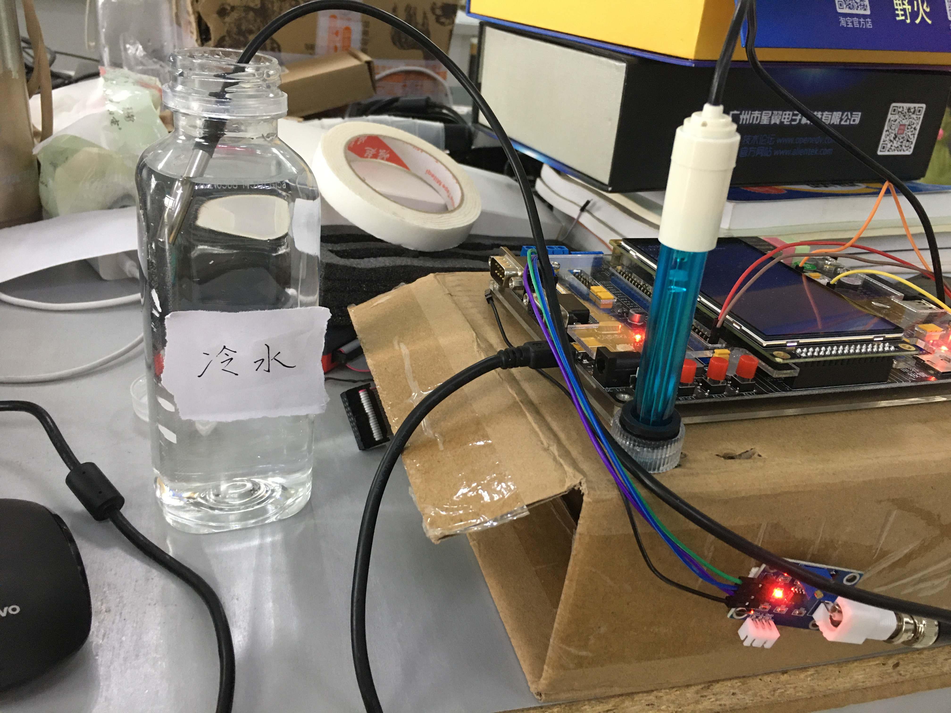
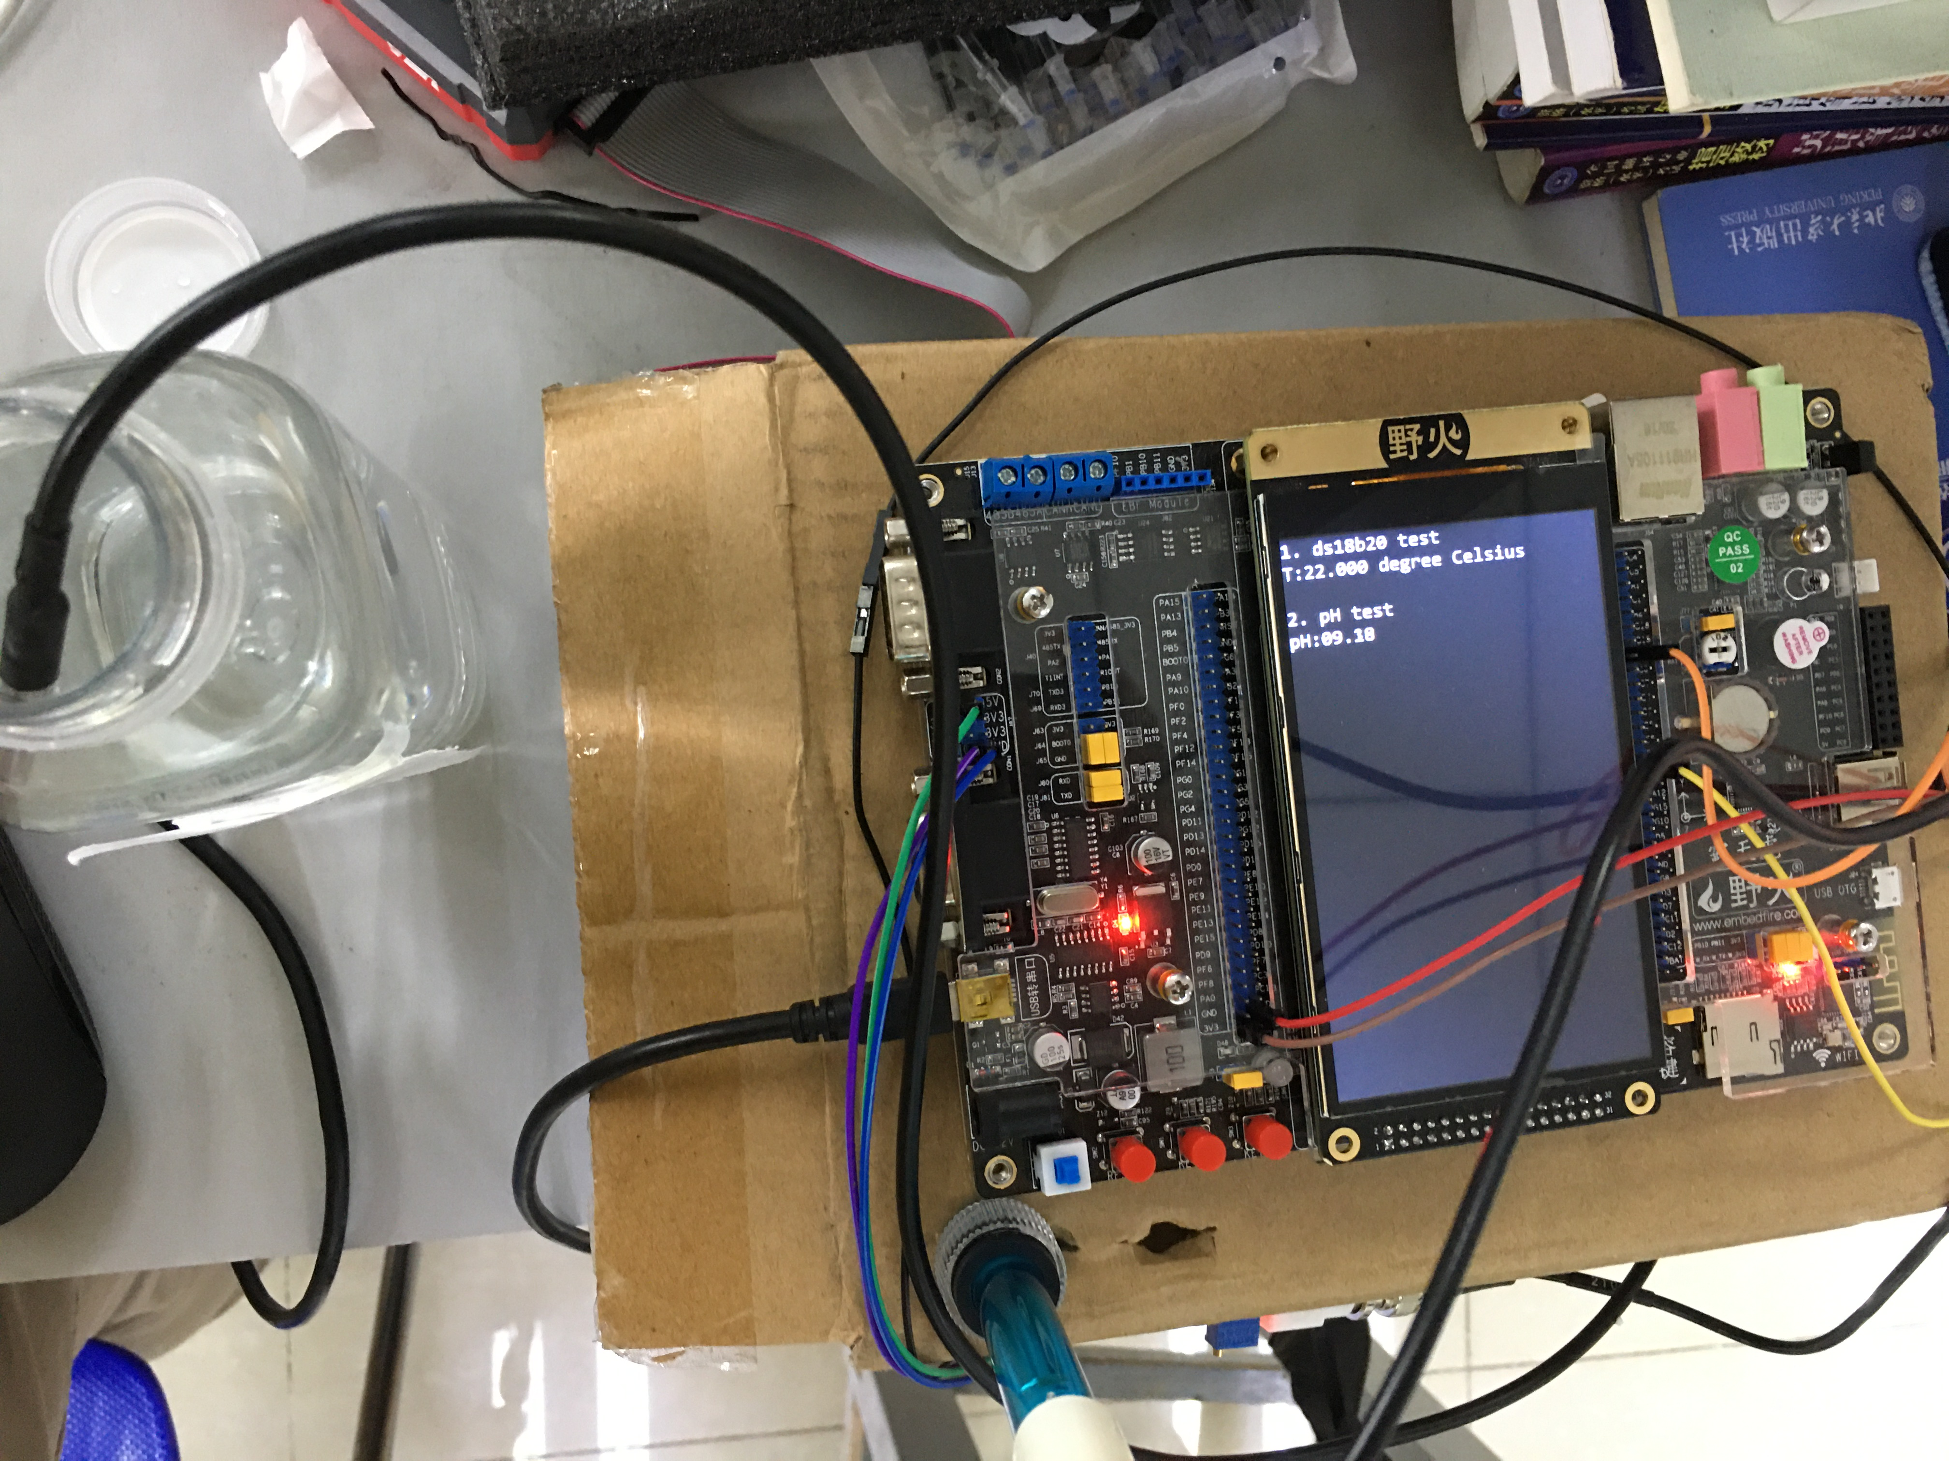
(1)测热水水温
(左图中液晶显示屏上
显示温度为54.125摄氏度)
(2)测冷水水温
(左图中液晶显示屏上
显示温度为22.000摄氏度)

Slide 8
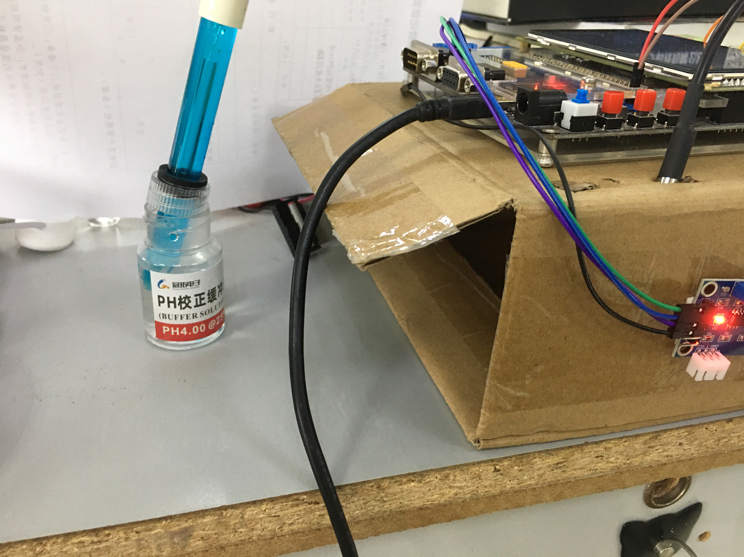
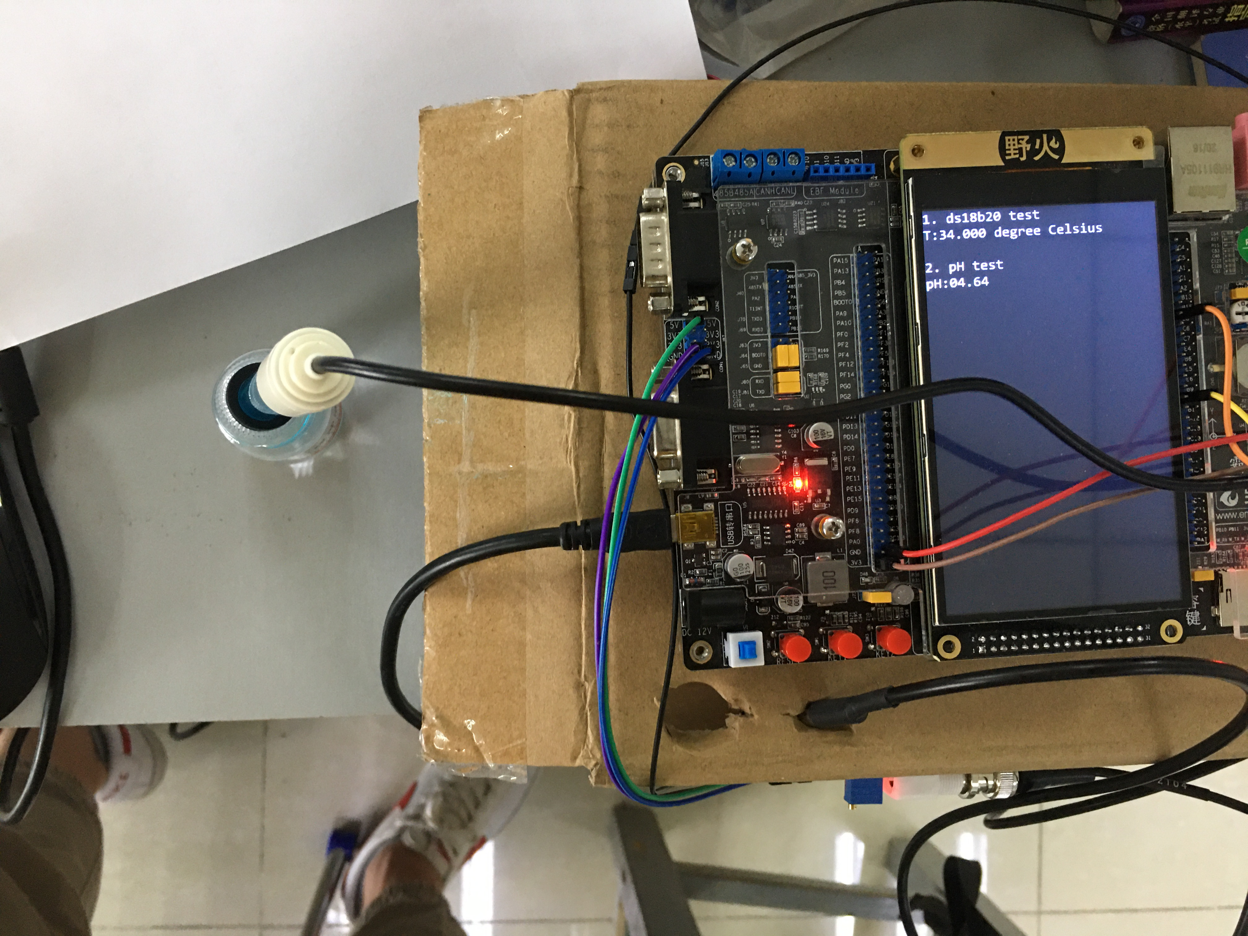
(3)测pH=4.00的pH校正缓冲液pH值；
上图中测得pH值为4.64

Slide 9
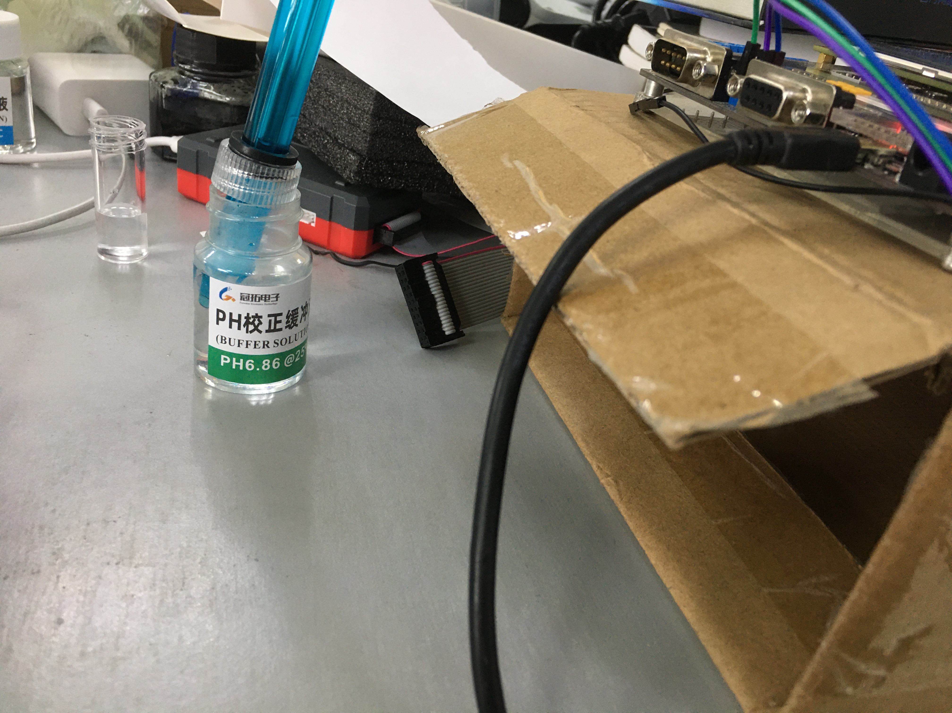
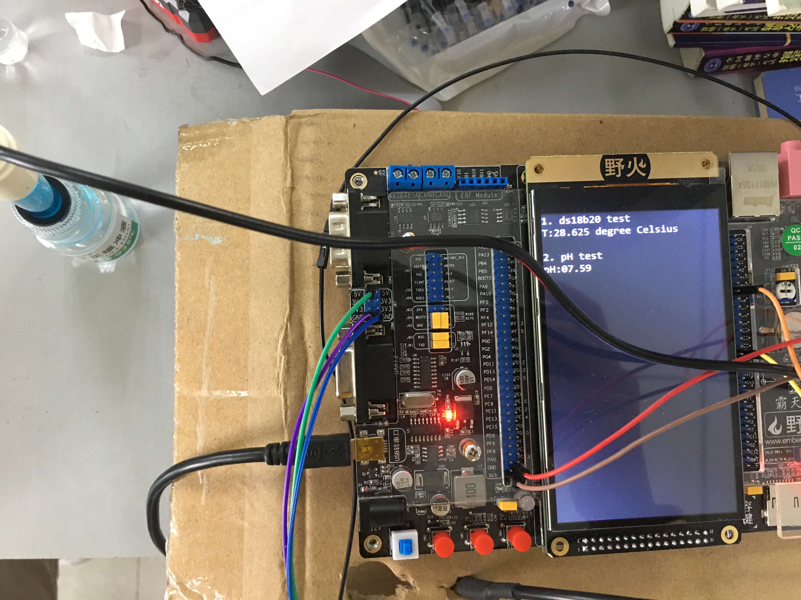
（4）测pH=6.86的pH校正缓冲液pH值；
上图中测得pH值为7.59(误差较大)

Slide 10
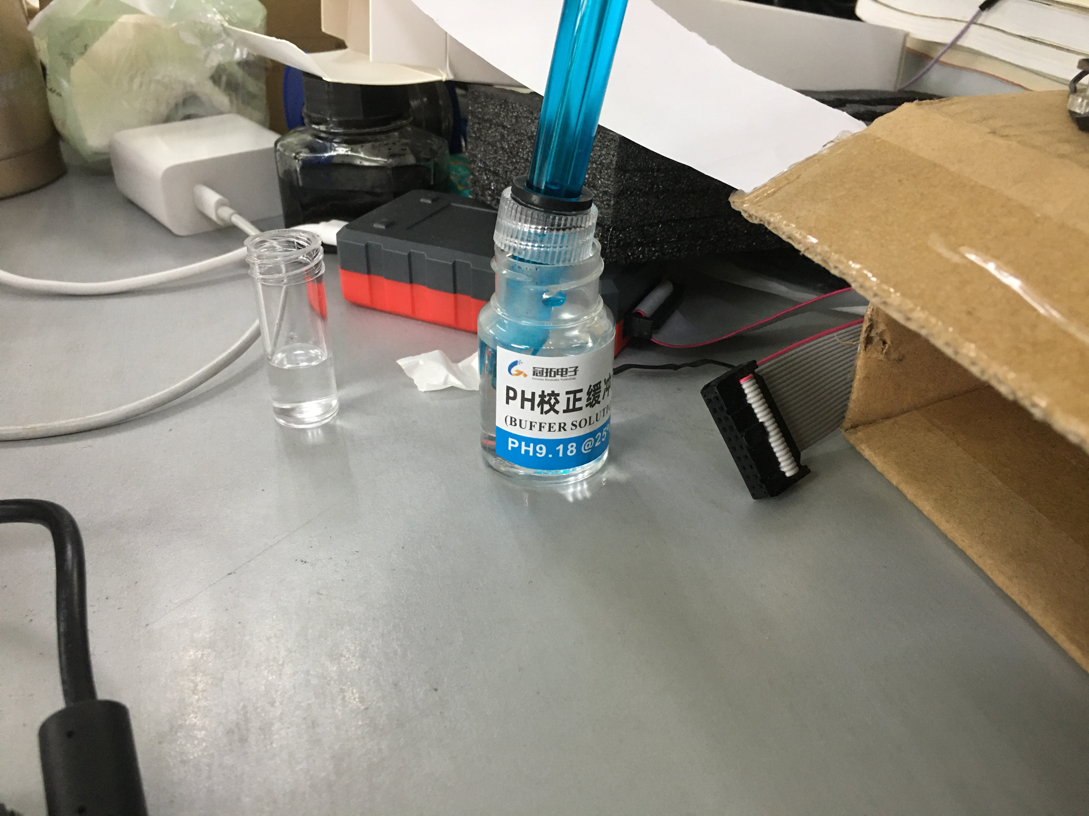
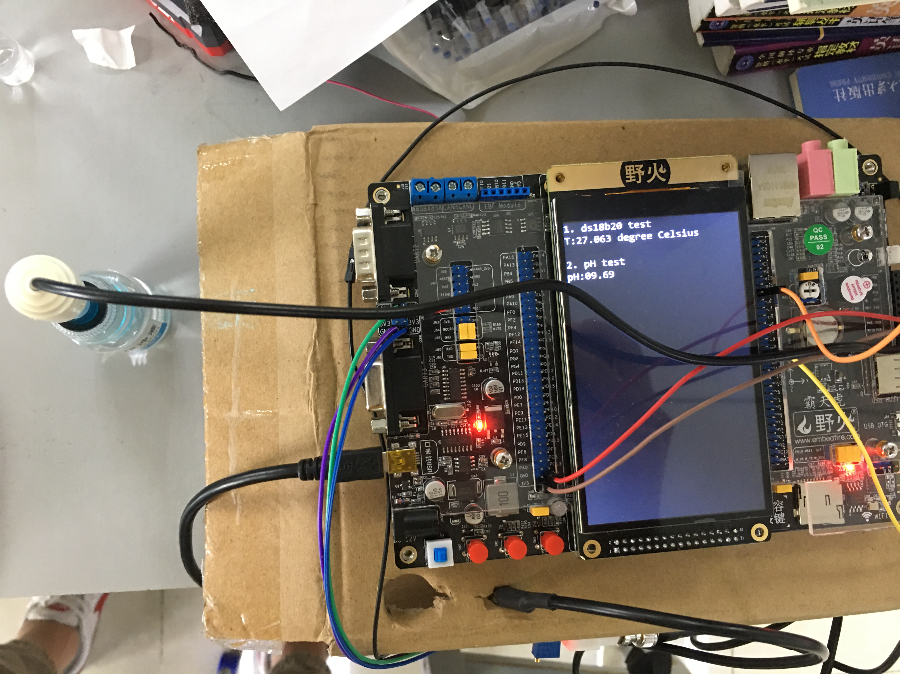
（5）测pH=9.18的pH校正缓冲液pH值；
上图中测得pH值为9.69

Slide 11
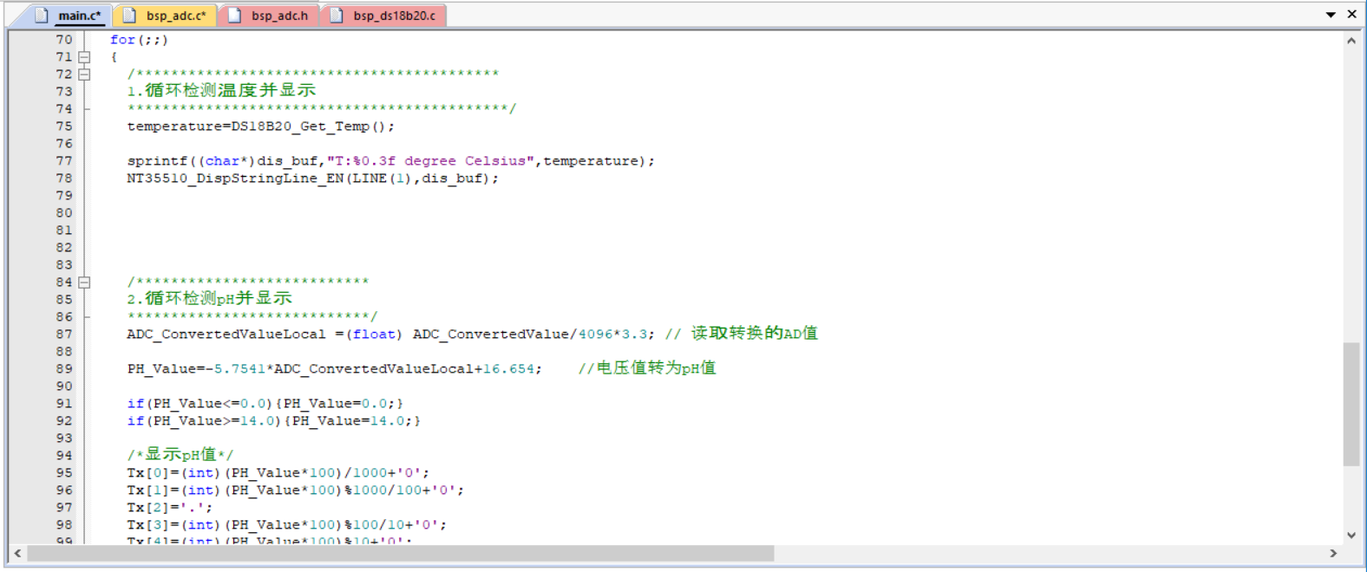
(6)源代码截图
main函数

Slide 12
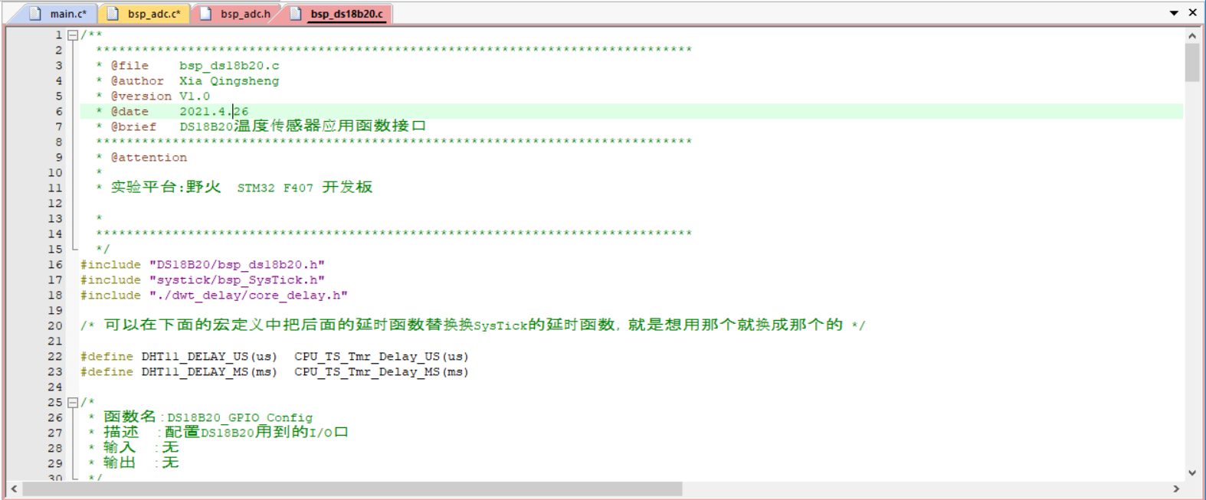
温度传感器DS18B20的驱动程序

Slide 13
四、后续工作计划
下一阶段工作计划
第9-10周：完成电导率和浑浊度检测模块的源代码设计(检测与显示原理和pH值检测模块类似)
第11周：整合四种传感器模块的源代码，并修改完善源代码框架，丰富代码注释部分，封装硬件系统，置入不同环境下的水体中进行检测并进一步完善。
第12周开始：根据前面阶段的所有工作记录，撰写毕业设计论文。

